Slide 1

TRƯỜNG ĐẠI HỌC ĐỒNG THÁP
KHOA CÔNG NGHỆ VÀ KỸ THUẬT
BÁO CÁO KẾT QUẢ PHÁT TRIỂN
ỨNG DỤNG BẰNG JAVA
Đồng Tháp, Ngày 11 tháng 5 năm 2024

Slide 2

XÂY DỰNG WEBSITE QUẢN LÝ THÔNG TIN KHÁCH SẠN
GVHD:TS. TÔ THANH HẢI
SVTH: Nguyễn Thị Mai Anh
LỚP: ĐHCNTT-22C
MSSV:0022412142

Slide 3
NỘI DUNG
01
03
02
GIỚI THIỆU
04
KẾT LUẬN
KẾT QUẢ ĐỀ TÀI
PHƯƠNG PHÁP GIẢI QUYẾT

Slide 4
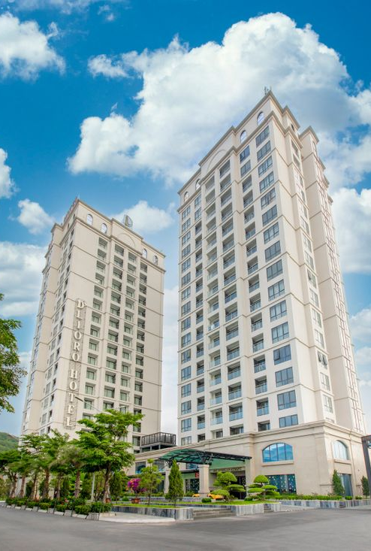
01
GIỚI THIỆU

Slide 5

02
PHƯƠNG PHÁP GIẢI QUYẾT

Slide 6
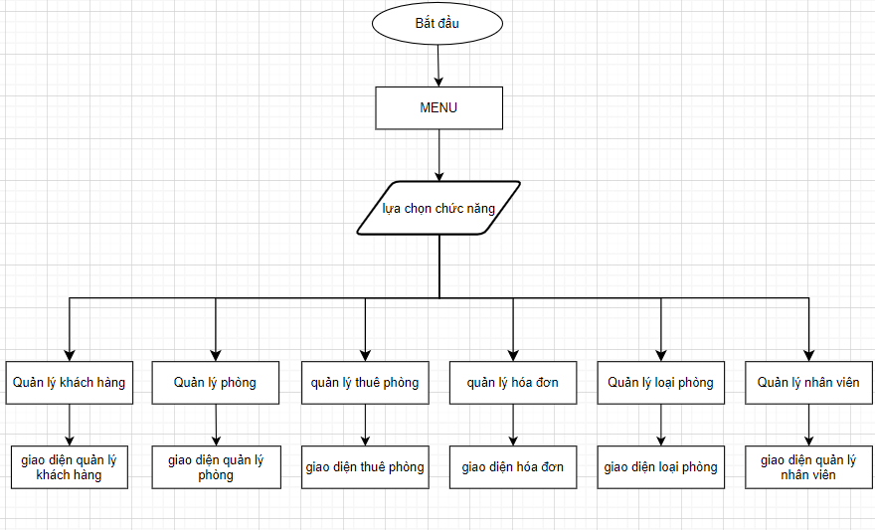
SƠ ĐỒ MENU CHÍNH

Slide 7
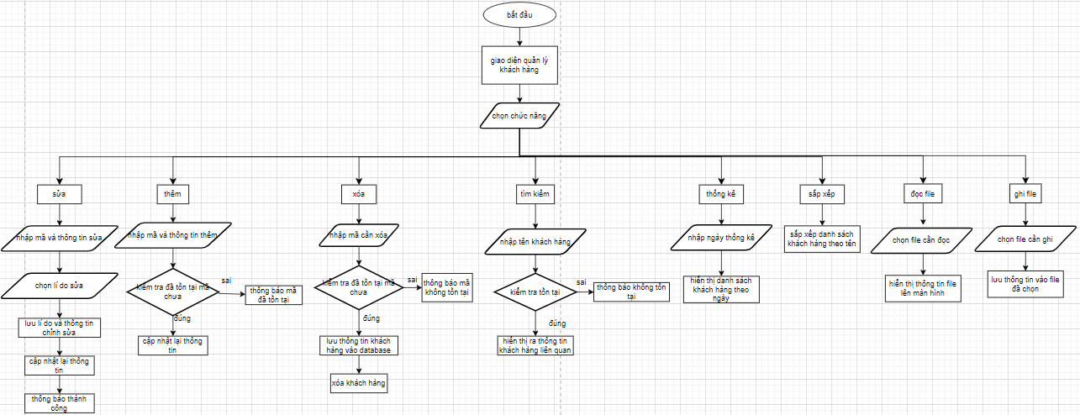
SƠ ĐỒ MENU QUẢN LÝ KHÁCH HÀNG

Slide 8
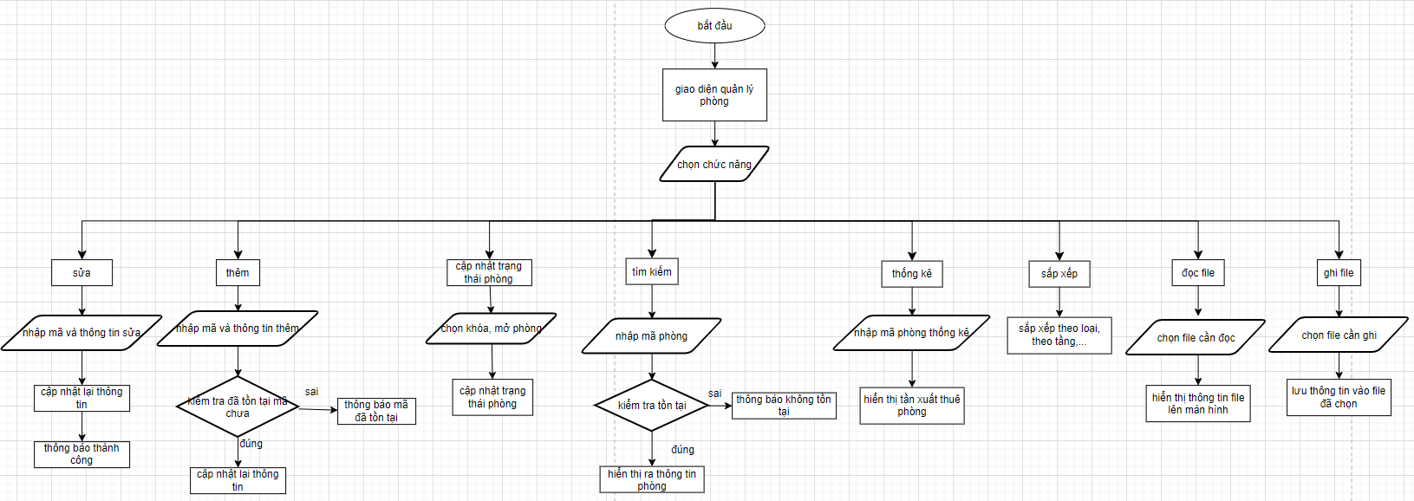
SƠ ĐỒ MENU QUẢN LÝ PHÒNG

Slide 9
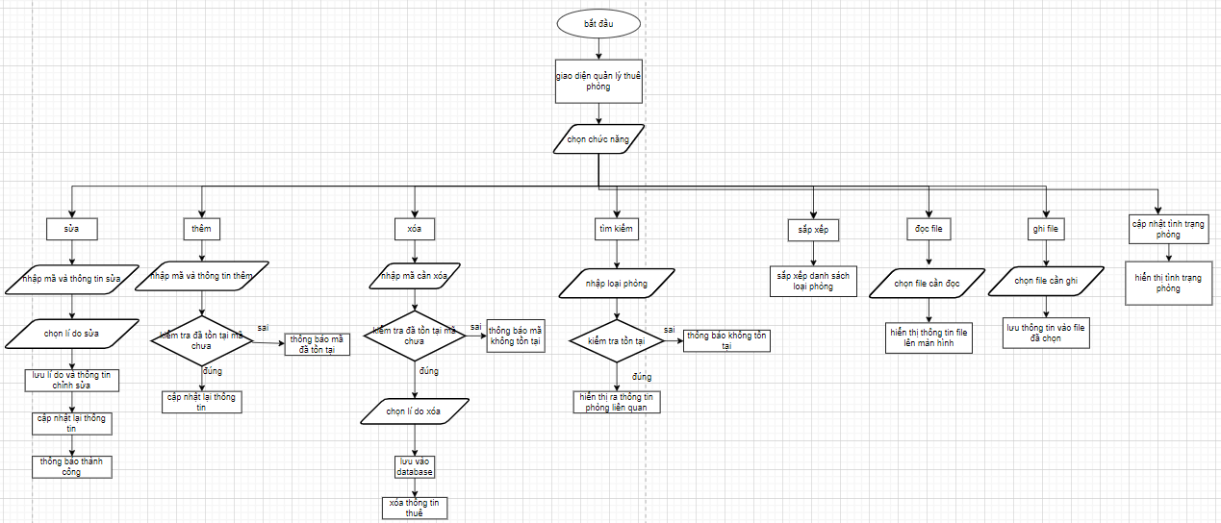
SƠ ĐỒ MENU QUẢN LÝ THUÊ PHÒNG

Slide 10
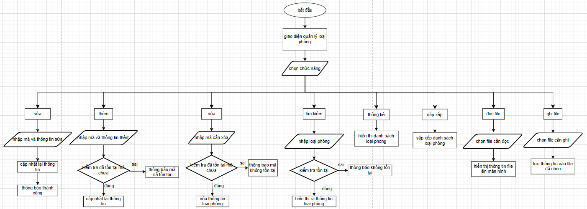
SƠ ĐỒ MENU
QUẢN LÝ
LOẠI PHÒNG

Slide 11

03
KẾT QUẢ ĐỀ TÀI

Slide 12
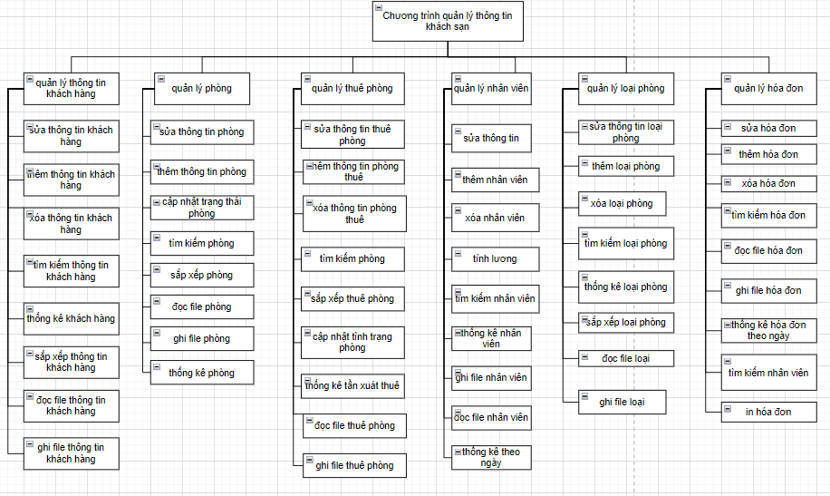
SƠ ĐỒ CHỨC NĂNG

Slide 13
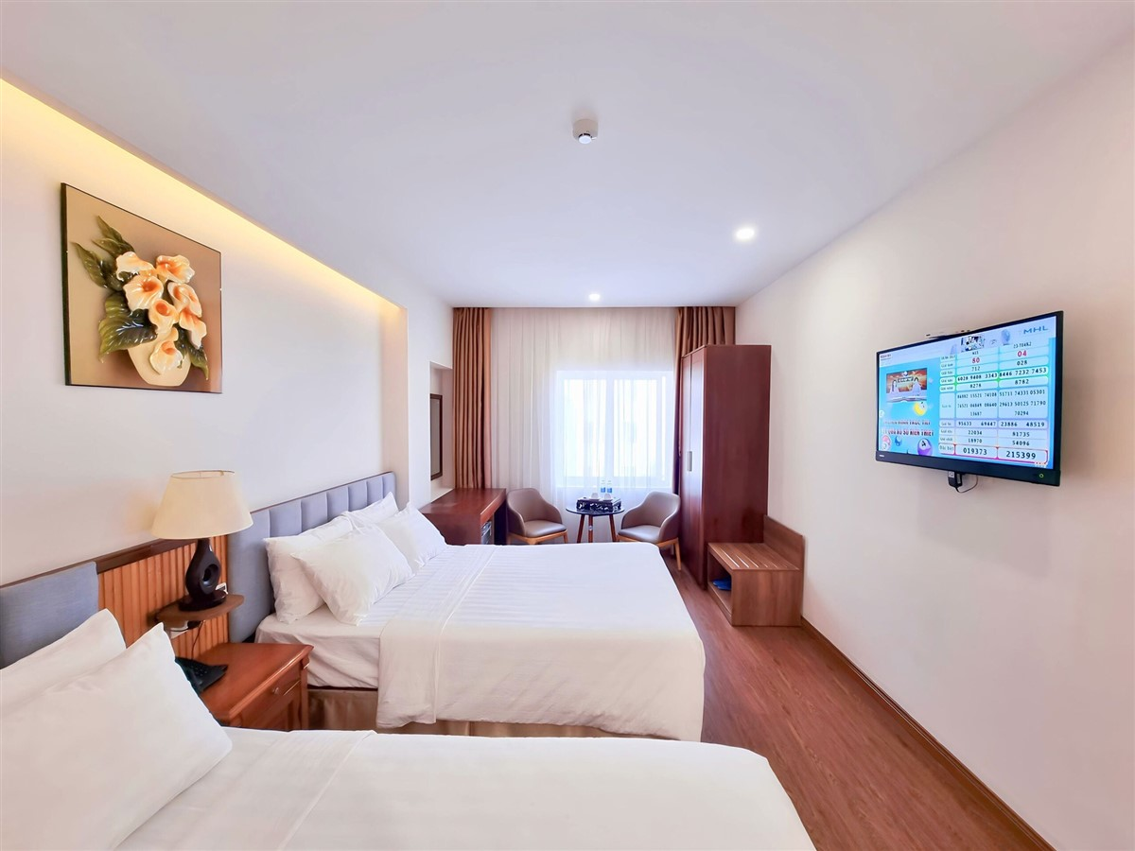

04
KẾT LUẬN

Slide 14
KẾT LUẬN
KẾT QUẢ ĐẠT ĐƯỢC
HƯỚNG PHÁT TRIỂN
HẠN CHẾ

Slide 15
DEMO XÂY DỰNG WEBSITE QUẢN LÝ THÔNG TIN KHÁCH SẠN

Slide 16

—Nguyễn Thị Mai Anh
THANKS
“Cảm ơn thầy và các bạn đã lắng nghe bài báo cáo ngày hôm nay"

